Slide 1
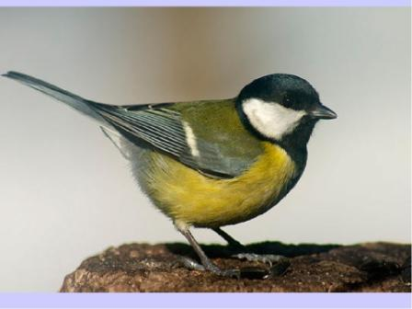
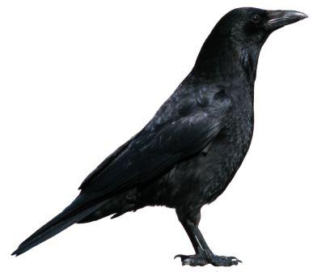
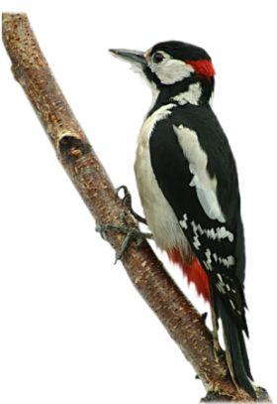
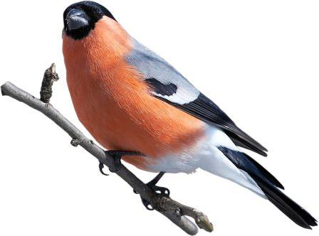
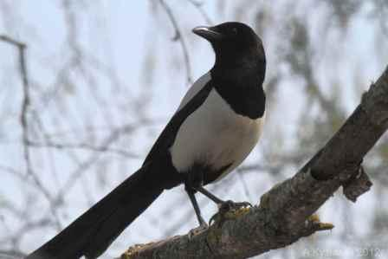
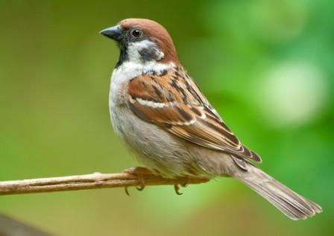
Птицы Красноярского края

Slide 2
Домо́вый воробе́й — наиболее распространённый вид из рода настоящих воробьёв. Одна из самых известных птиц, обитающая по соседству с жилищем человека (отсюда её видовое название «домовый») и хорошо узнаваемая как по внешнему виду, так и по характерному чириканью. Общая окраска оперения — сверху коричневато-бурая, ржавчинного цвета с чёрными пятнами, снизу беловатая или серая. Щёки белые, ушная область бледно-серая. Крылья с желтовато-белой поперечной полосой. Самец отличается от самки наличием большого чёрного пятна («галстука»). Питается в основном растительной пищей, весной и летом частично насекомыми, которыми также вскармливает птенцов.

Slide 3
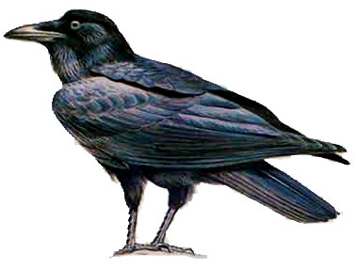
Во́роны— род птиц из семейства врановых. Род включает виды, известные как во́роны, воро́ны, грачи и галки. Между «во́ронами» и «воро́нами» нет чёткого различия, так как эти наименования присваиваются различным видам главным образом на основе их размера: во́роны, как правило, крупнее ворон. Представители этого рода встречаются на всех континентах, за исключением Южной Америки и Антарктиды, и на некоторых островах. Род воронов составляет около трети всех видов в семействе врановых. Недавние исследования показали, что некоторые виды воронов способны не только использовать орудия труда, но и создавать их. Вороны в настоящее время считаются одними из самых умных животных в мире.

Slide 4
Сорока. Благодаря характерному чёрно-белому оперению и необычно длинному хвосту сорока неповторима и легко узнаваема (на неё, однако, очень похожа сорочья танагра). Голова, шея, грудь и спина чёрные с фиолетовым или синевато-зелёным металлическим отливом, живот и плечи белые. Также часто белы и концы крыльев. Длинный хвост (длиннее тела) и крылья — чёрного окраса. Чёрное оперение имеет металлический блеск. Перья хвоста и внешняя сторона маховых перьев сверкают вблизи в зависимости от освещения металлическим зелёным, синим или фиолетовым цветом. Весной цвета становятся слабее и хуже определяются. На концах крыльев они почти совсем пропадают. Труднее всего определить цвет в начале лета, в частности, у самцов, спустя некоторое время после линьки. Самцы и самки внешне не отличаются друг от друга, хотя самцы несколько тяжелее. По земле сорока передвигается чаще всего прыжками, однако, может и ходить характерной для врановых походкой. Очень умело она перемещается в кроне деревьев. Полёт сороки — волнообразный планирующий. Сорока часто подаёт голос, издавая характерные громкие стрекочущие звуки — переговариваясь друг с другом или заметив опасность. Чаще всего сорока издаёт стрёкот из более или менее быстро следующих друг за другом рядов призыва с несколько каркающим «шэк шэк шэк».

Slide 5
Дятел. Характерная черта подавляющего большинства представителей семейства — долотообразный клюв, с помощью которого дятлы долбят кору и сердцевину дерева, извлекая оттуда пищу — насекомых и их личинок[2]. Почти все виды являются оседлыми либо кочующими; это — лазающие древесные птицы, летающие неохотно (хотя быстро) и, как правило, на короткие расстояния. Живут обычно поодиночке или парами. Дятлы обладают тонким, крепким клювом, при помощи которого они в поисках пищи или при устройстве гнезда долбят кору и древесину. Доставать из ходов древесины насекомых дятлам помогают чрезвычайно длинный язык, далеко высовывающийся из клюва, и сильно развитые слюнные железы, которые позволяют приклеивать добычу к языку (помимо добываемых из-под коры насекомых и их личинок, дятлы нередко питаются муравьями в муравейниках, термитами, семенами деревьев и ягодами.

Slide 6
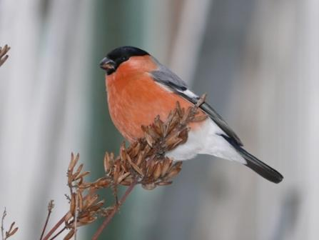
Снегирь. Птица мелких размеров, чуть больше воробья. Голова сверху, вокруг клюва и глаз — чёрная. Маховые и рулевые перья тоже чёрные, с синим металлическим отливом. Поясница и подхвостье — белые. Спина, плечи и зашеек у самца серые. Щёки, шея снизу, брюхо и бока — красные. Тон и интенсивность окраски нижней стороны тела зависит от подвидовой принадлежности и индивидуальных особенностей. Зашеек и плечи самки серые. Спина буровато-коричневая. Щёки, шея снизу, живот и бока — серо-коричневые. Оперение птенцов преимущественно охристо-коричневого цвета. «Чёрной шапочки», как у взрослых особей, на голове у птенцов нет. Снегирь живёт в лесах с густым подлеском, также его можно встретить в садах и парках городов (особенно во время кочёвок). Летом птица обитает как в густых лесах, так и в редколесьях, но заметить её удаётся редко. Зимой стаи снегирей очень хорошо различимы, как и отдельные птички на безлиственных деревьях на белоснежном фоне. Питается снегирь семенами, почками, некоторыми паукообразными и ягодами (в частности, рябиной). Кормясь ягодами, выедает из них семена, оставляя мякоть. Птенцов выкармливает в основном растительными кормами, добавляя насекомых и ягоды. Гнездится в хвойных и смешанных лесах, предпочитая участки с преобладанием ели. В России гнездовая численность обыкновенного снегиря максимальна в ельниках, привязанных к долинам рек; минимальная — в сосняках.

Slide 7
Синица выделяется чёрной головой и шеей, бросающимися в глаза белыми щеками, оливковым верхом и жёлтым низом, с некоторыми вариациями среди многочисленных подвидов. Летом питается преимущественно мелкими насекомыми и другими беспозвоночными. Зимой употребляет в пищу более широкий спектр. Как и все синицы, гнездится в дуплах и пустотах деревьев, а также в разнообразных нишах как природного, так и антропогенного происхождения. Самка откладывает до 12 яиц и высиживает их в одиночку, хотя оба родителя кормят птенцов. За небольшим исключением, размножается с конца января по сентябрь, делая две кладки в год. Синицы хорошо приспосабливаются к человеческому вмешательству в среду, часто встречаются в крупных городах и других населённых пунктах, в пригородах, в садах и парках, однако неволю переносят плохо. На больших синицах также проводят важные исследования по орнитологии, генетике и поведению.

Slide 8
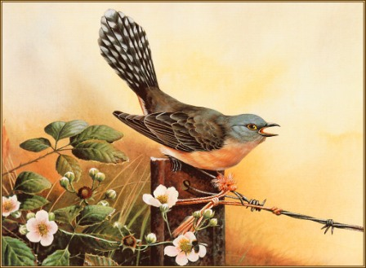
Кукушка. Большую часть года обыкновенная кукушка ведёт скрытный, молчаливый образ жизни. Лишь весной и в первой половине лета самки и особенно самцы становятся заметными и шумными, привлекая к себе внимание. Наиболее известна брачная песня самца — громкий размеренный крик «ку-ку…ку-ку…», многократно повторяемый с усилением на первом слоге. В ясную безветренную погоду её можно услышать на расстоянии до двух километров. У сильно возбуждённой птицы пауза между элементами заметно сокращена, из-за чего обычно равномерное кукование трансформируется в низкое квохтанье или приглушённый хохот «кукукукукуку…» Обыкновенная кукушка — один из наиболее совершенных гнездовых паразитов, подкладывающий свои яйца в гнёзда других птиц.

Slide 9
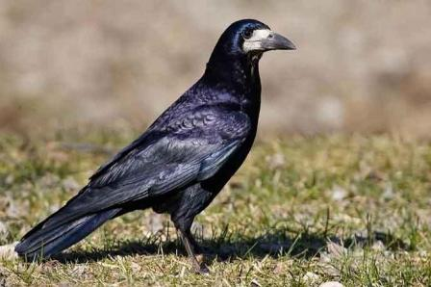
Грач. Перья чёрные, с фиолетовым отливом. Чёрный цвет оперения позволяет птицам жить в более холодных условиях. В северной части ареала грачи — перелётные птицы, в южной — оседлые. Гнездятся на деревьях большими колониями. Обычная зимующая птица крупных населённых пунктов. Обитатель открытых ландшафтов. В населённых пунктах возле старых дорог на деревьях часто встречаются «грачевники» — колониальные поселения, состоящие из десятков гнёзд, которые используются много лет. Всеяден, но зимой питается в основном растительными кормами и пищевыми отходами человека. Зимой держатся одиночно и небольшими группами, часто вместе с другими врановыми. Весной грач прилетает весьма рано, ещё лежит снег на полях. Период прилёта в разных местообитаниях падает на период с февраля по апрель. Гнездо строит из сухих сучьев, выстилает сухой травой, иногда клочками шерсти, тоненькими ветками, а также использует различный мусор. Гнездовая колония существует очень долго, даже десятилетия.

Slide 10
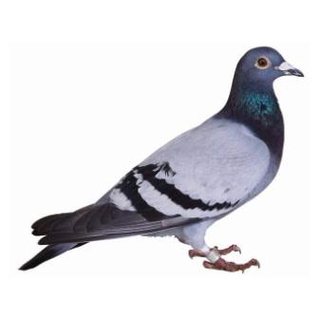
Голубь. Ещё в глубокой древности эти птицы были приручены человеком, в результате были выведены так называемые домашние голуби. Во времена Великих открытий человек перевозил с собой всё своё имущество, в том числе и голубей. Впоследствии одичавшие голуби широко распространились в мире и стали, привычными обитателями городов и сёл. В дикой природе сизый голубь обычно селится на прибрежных скалах, в горных ущельях либо вдоль обрывистых берегов рек, часто поблизости от зарослей кустарника или сельскохозяйственных угодий. Их полудомашние потомки легко адаптировались к жизни возле человеческого жилья, поскольку каменные постройки напоминают природные места обитания, а пищевые отходы служат надёжной кормовой базой в любое время года. Сизый голубь питается преимущественно растительными кормами: семенами, ягодами, плодами фруктовых деревьев. В местах проживания человека легко приспосабливается к употреблению в пищу пищевых отбросов и бросового зерна (пшеницы, ячменя, кукурузы и др.)

Slide 11
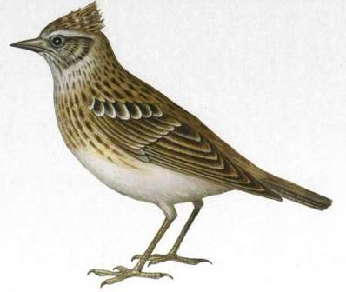
Жаворонок. Эти маленькие птички известны довольно громким и мелодичным пением. Окраска полевого жаворонка покровительственная, она помогает ему маскироваться в траве и на земле. Самца можно отличить от самки по более крупным размерам и по песне, которая отсутствует у самки. Питаются полевые жаворонки растительной пищей в виде семян различных трав и злаковых растений. В рационе у них семена птичьей гречихи, пикульника, воробейника. Особое пристрастие питают эти птицы к семенам щетинника и другим диким видам проса. Когда созревают культурные злаковые, жаворонки с удовольствием совершают набеги на поля, засеянные овсом и пшеницей. Рожь и ячмень не пользуются у них такой популярностью, так как они более маслянисты, а полевые жаворонки предпочитают мучнистую пищу. Для того, чтобы твёрдые зёрна злаковых лучше переваривались в желудке, они вместе с семенами клюют небольшие камешки. Прилетая ранней весной, когда посевы только начинают прорастать, жаворонки пользуются и ими как пищей, пополняя организм витаминным кормом. Как только сходит снег и начинает пригревать солнце, появляются различные насекомые, которые пополняют рацион полевых жаворонков. Мелкие жучки, пауки, личинки различных насекомых, куколки бабочек — эти насекомые составляют основную пищу жаворонков всё лето. Охотится эта птица всегда на земле, не ловит насекомых в полёте, или тех, которые заползают высоко на стебли растений. Потребность в воде они удовлетворяют росой, которая оседает на растениях. Часто можно увидеть полевого жаворонка, купающегося в пыли или песке, они очень любят такие места и постоянно к ним возвращаются, чтобы очистить оперение.

Slide 12
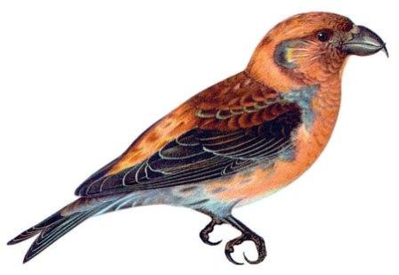
Клест. Обитают в лесах Северного полушария, питаются главным образом семенами хвойных растений. Могут гнездоваться летом и зимой. В прошлом клесты благодаря «попугайной» внешности были популярны у птицеловов: шарманщики в XIX веке обучали этих птиц вытаскивать «счастливые билетики». На Урале в военные годы мясо этих птиц употребляли в пищу, причем поймать клестов можно было (в урожайные на еловые шишки годы) обычным ящиком.

Slide 13
Птицы Занесенные в Красную книгу

